Slide 1
Operativni sustav Windows 10

Slide 2

Operativni sustav
Operativni sustav je program u računalu koji povezuje sve dijelove računala u jednu cjelinu, omogućuje uporabu raznih programa i sadržaja, komunikaciju korisnika i računala.
Bez operativnog sustava računalo bi bilo beskorisno i ne bi moglo raditi.
Najpoznatiji operativni sustavi za računala su Windows, Mac OS i Linux.

Slide 3

Mobilni operativni sustavi
Mobilni se uređaji također koriste operativnim sustavima koji su posebno za njih namijenjeni i prilagođeni.
Najpoznatiji mobilni operativni sustavi su Android, iOS i Windows.

Slide 4
Podjela operativnih sustava
Komercijalni operativni sustavi:
plaćeni
zatvoreni operativni sustavi
korisnici ne mogu mijenjati programski kod
Besplatni operativni sustavi:
često i otvoreni operativni sustavi
napredni korisnici mogu vidjeti njihov programski kod, uređivati i dograđivati

Slide 5
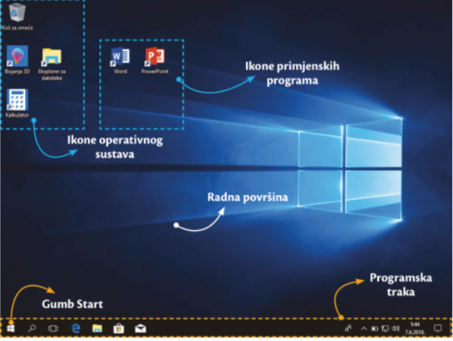
Operativni sustav Windows 10
Grafičko sučelje prikazano je na slici i sastoji se od:
radne površine
ikona
programske trake
gumba Start
Korisnici izgled grafičkog sučelja mogu samostalno uređivati i mijenjati.

Slide 6



Primjenski programi
Uz operativni sustav, u računalo je moguće ugraditi i druge programe koji su namijenjeni posebnim aktivnostima. Nazivaju se primjenski programi.
Omogućuju obavljanje specifičnih zadataka kao što su pisanje, crtanje, pretraživanje interneta, izrada prezentacija, igranje igara, ….

Slide 7
Primjenski programi
INSTALACIJA – postupak ugradnje programa u računalo.
DEINSTALACIJA – postupak uklanjanja programa s računala.

Slide 8
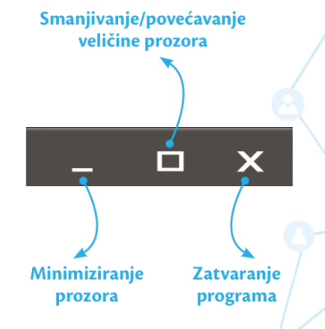
Gumbi za kontrolu prozora
MINIMIZIRANJE PROZORA – prozor nestaje sa zaslona i pojavljuje se na Programskoj traci.
SMANJIVANJE /POVEĆAVANJE VELIČINE PROZORA – mijenja se veličina prozora.
ZATVARANJE PROGRAMA – program se zatvara.

Slide 9
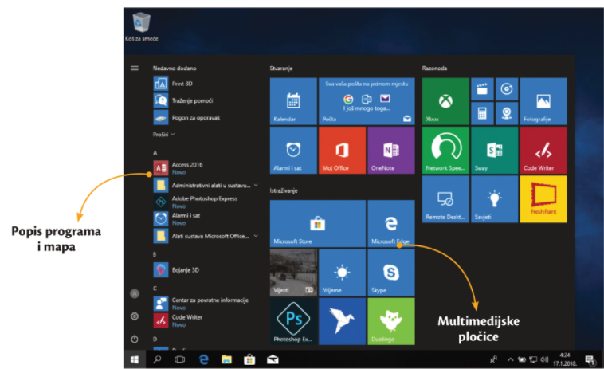
Izbornik Start
Popis svih primjenskih programa instaliranih na računalu prikazuje se u izborniku Start.
Otvara se klikom miša na gumb Start, koji se nalazi u donjem lijevom kutu programske trake.

